Slide 1


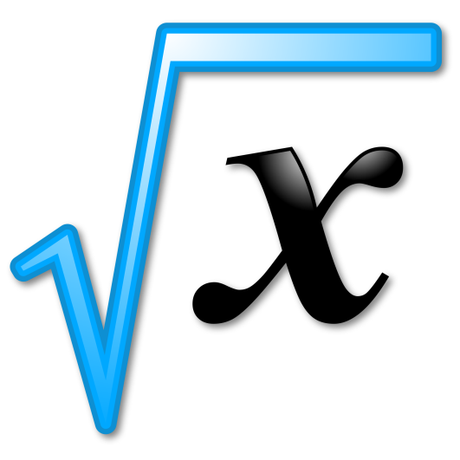
POTENCIAS Y RAÍCES
1.- El cuadrado de un número natural
2.- El cubo de un número natural
3.- Potencia de un número natural
4.- Las potencias de base 10
5.- Descomposición de un número en
potencias de base 10
6.- La raíz cuadrada
7.- La raíz cuadrada aproximada
8.- La raíz cuadrada exacta
Notes:
1.- El cuadrado de un número natural.
2.- El cubo de un número natural.
3.- Potencia de un número natural.
4.- Las potencias de base 10.
5.- Descomposición de un número en potencias de base 10.
6.- La raíz cuadrada.
7.- La raíz cuadrada aproximada.

Slide 2
1.- EL CUADRADO DE UN NÚMERO NATURAL
El cuadrado de un número es el resultado de
multiplicar el número por sí mismo.
3 elevado a 2 = 3² = 3 al cuadrado = 3 x 3 = 9
5 elevado a 2= 5² = 5 al cuadrado= 5 x 5 = 25

Slide 3
2.- EL CUBO DE UN NÚMERO NATURAL
El cubo de un número es el resultado de
multiplicar el número por sí mismo
tres veces.
2 al cubo= 2 elevado a 3 = 2³ =2 x 2 x 2= 8
5 al cubo = 5 elevado a 3 = 5³ = 5 x 5 x 5 = 125

Slide 4
3.- POTENCIA DE UN NÚMERO NATURAL
Una potencia es un modo abreviado de
escribir un producto de factores iguales.
Base: es el 2 Exponente: indica el número
factor que se repite de veces que se multiplica la
base por sí misma
4

Slide 5
4.- LAS POTENCIAS DE BASE 10
Toda potencia de base 10 es igual a la unidad seguida de tantos ceros como indica el exponente.
10 x 10 x 10 = 10 = 1.000
10 x 10 x 10 x 10 x 10 x = 10 = 100.000
3
5

Slide 6
5.- DESCOMPOSICIÓN DE UN NÚMERO EN POTENCIAS DE BASE 10
Cualquier número se puede descomponer en
una suma de potencias de base 10..
40.623 = 4 x 10 + 6 x 10 + 2 x 10 + 3
4
2

Slide 7

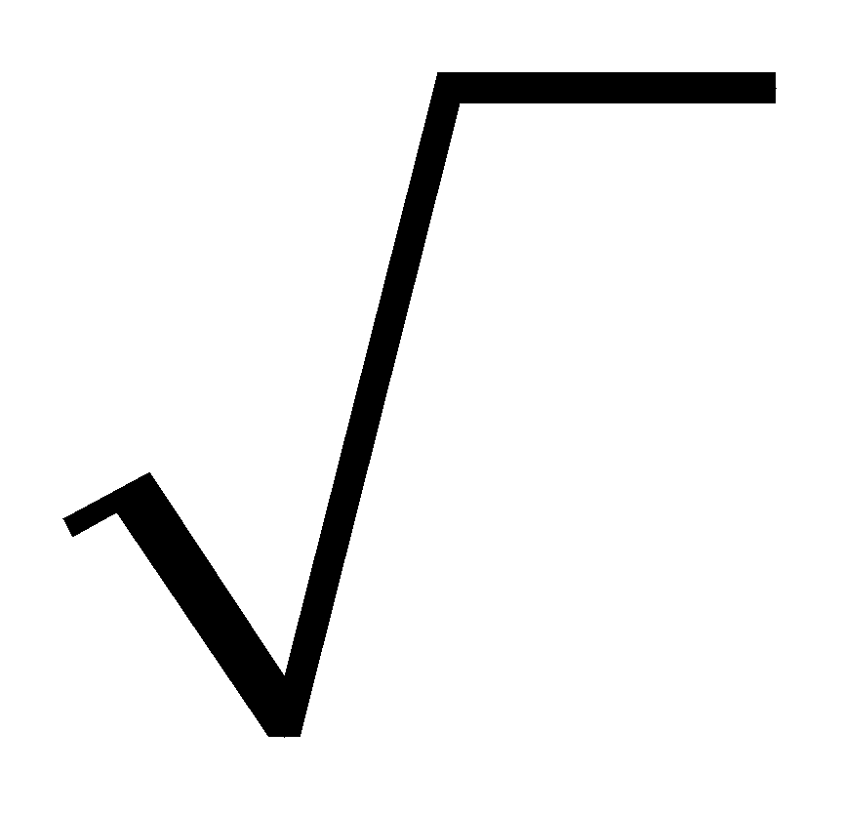
6.- LA RAÍZ CUADRADA
La raíz cuadrada de un número es otro
número que elevado al cuadrado nos da
el primero.
49 = 7 7 x 7 = 49

Slide 8

7.- LA RAÍZ CUADRADA APROXIMADA
40 > 6
40 < 7
40 es un número mayor que 6 y menor que 7. Por tanto,
40 es un número decimal comprendido entre 6 y 7.

Slide 9
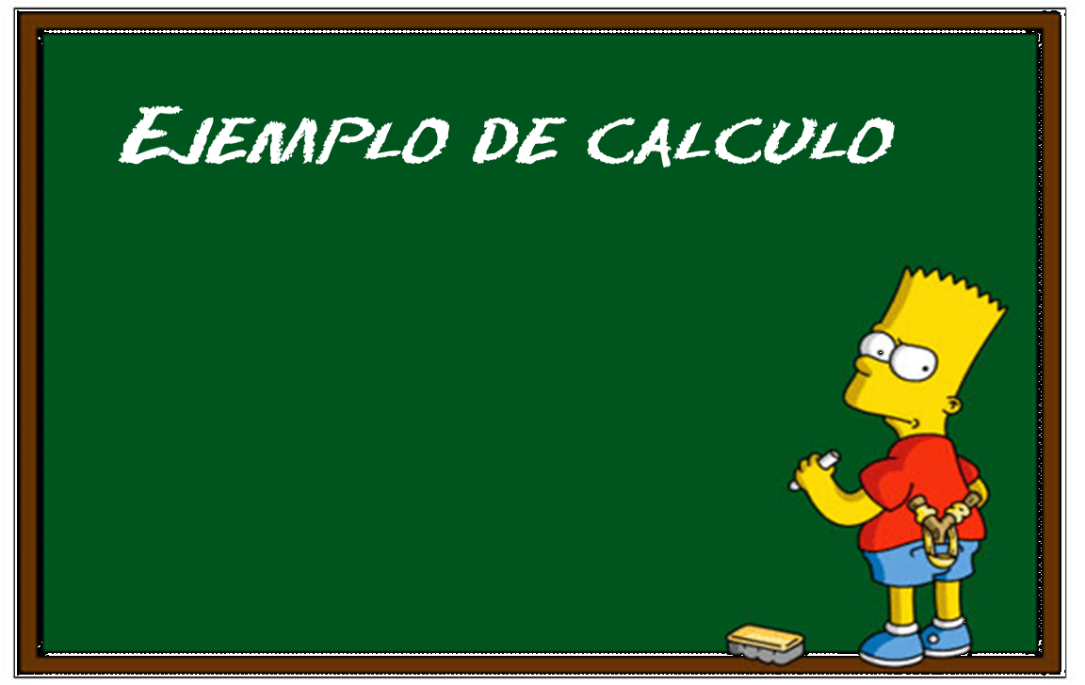
CALCULAR
RAICES
CUADRADAS

Slide 10
EN RESUMEN
¿Alguien ha visto jamás una cosa tan sencilla como esta?
¡La RAÍZ CUADRADA de 49 es 7 porque 7 al cuadrado es 49!
¡MENUDO MISTERIO!
Raíz cuadrada de 85.406= 292,24304, oj oj oj oj

